Slide 1
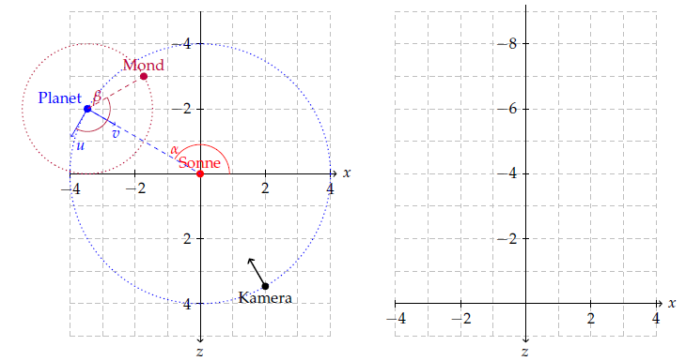
Planet
Mond
Sonne

Slide 2
Laser
ϵ
90°-γ
ϵ
γ
α

Slide 3

α
$$a=b∙\frac{sin⁡(90°−β)}{sin⁡(α+β)}$$
b
h_{b}
α
β
B
90°-β
β

